Slide 1
Poglavlja 8:Ograničenja u razmeni : carine • uticaj carine na potrošače i proizvođače • troškovi i koristi od carina u maloj i velikoj zemlji • optimalna carina i odmazda • značenje i važnost strukture carina

Slide 2
Vlada koristi carinske prihode da bi subvencionisala javnu potrošnju
prikuplja manje poreza na promet
osnovne usluge finansira iz prihoda od carina.

Slide 3
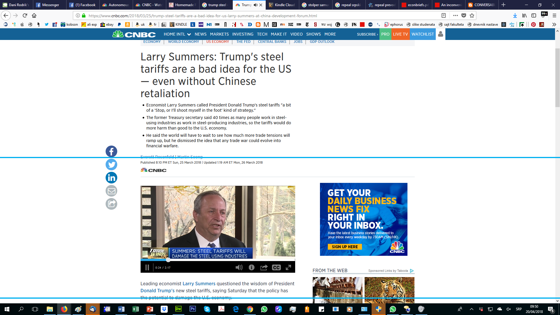

Slide 4
slobodna trgovina maksimizira autput u celom svetu i korisna je za sve zemlje. Zašto onda SVE zemlje uvode carine?

Slide 5
obično ih zagovaraju interesne grupe unutar zemlje koje bi trebalo da imaju koristi od ovakvih restrikcija.
Senator Šumer – carine na SVU kinesku robu – 27%
Zašto nije prošlo?
Zato sto sve interesne grupe lobiraju

Slide 6
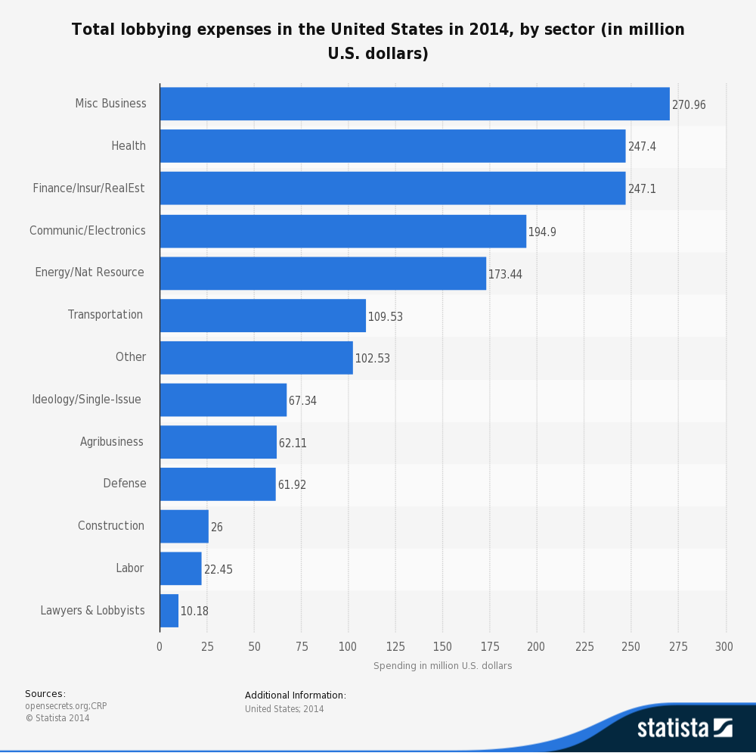
Mehanizam lobiranja

Slide 7
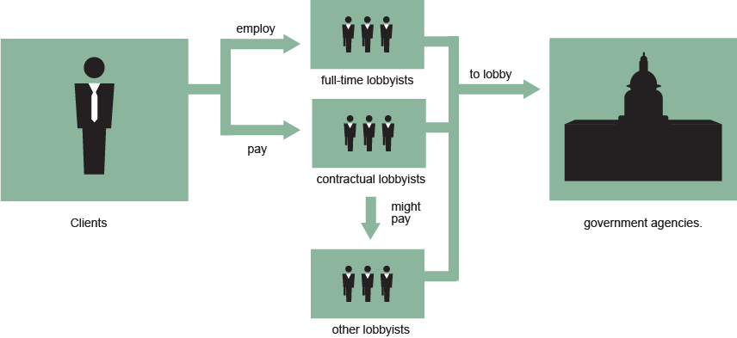
Kupujmo domaće ...
Nije retko da akcija uspe!!!

Slide 8
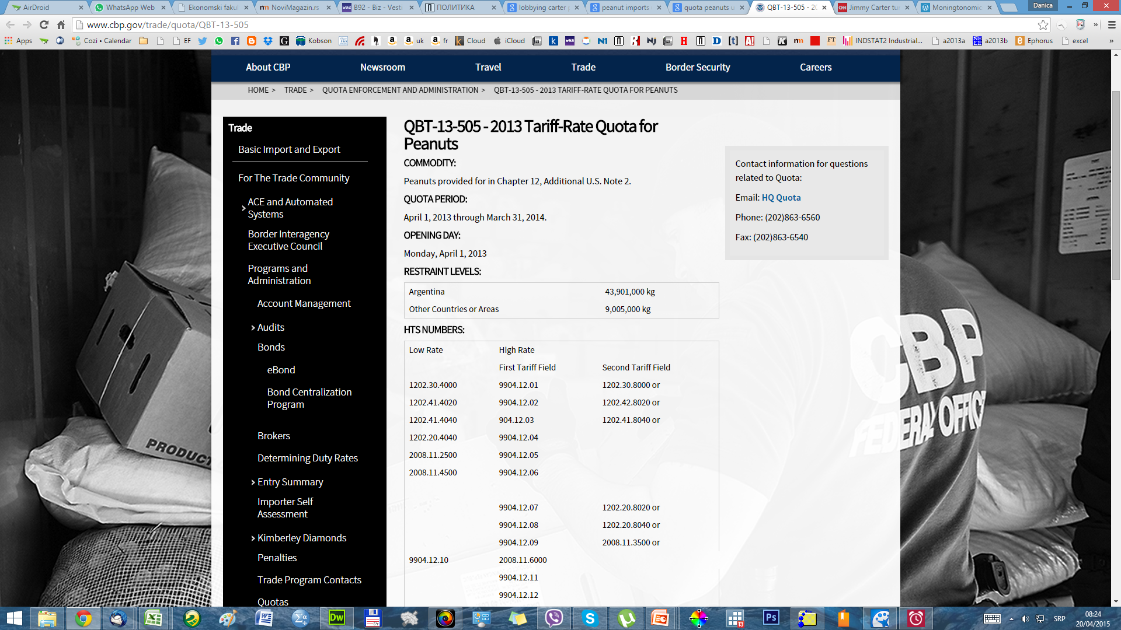
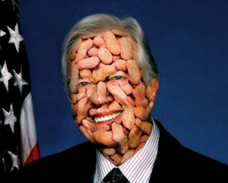
Zašto potrošači ne protestuju?

Slide 9
Ko sigurno dobija kad se uvedu carine
Državna kasa
Zaštićena grana
Ko gubi?
- potrošači
- uvoznici

Slide 10
Ko ima veće carine
Razvijene zemlje, koje štite svoje najbogatije građane
Manje razvijene zemlje, koje tako štite svoje najbogatije građane
Svi

Slide 11
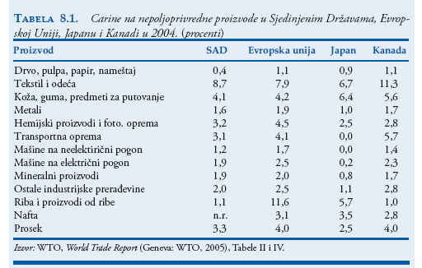
Dokaz – carine u SAD, Japanu, itd…

Slide 12
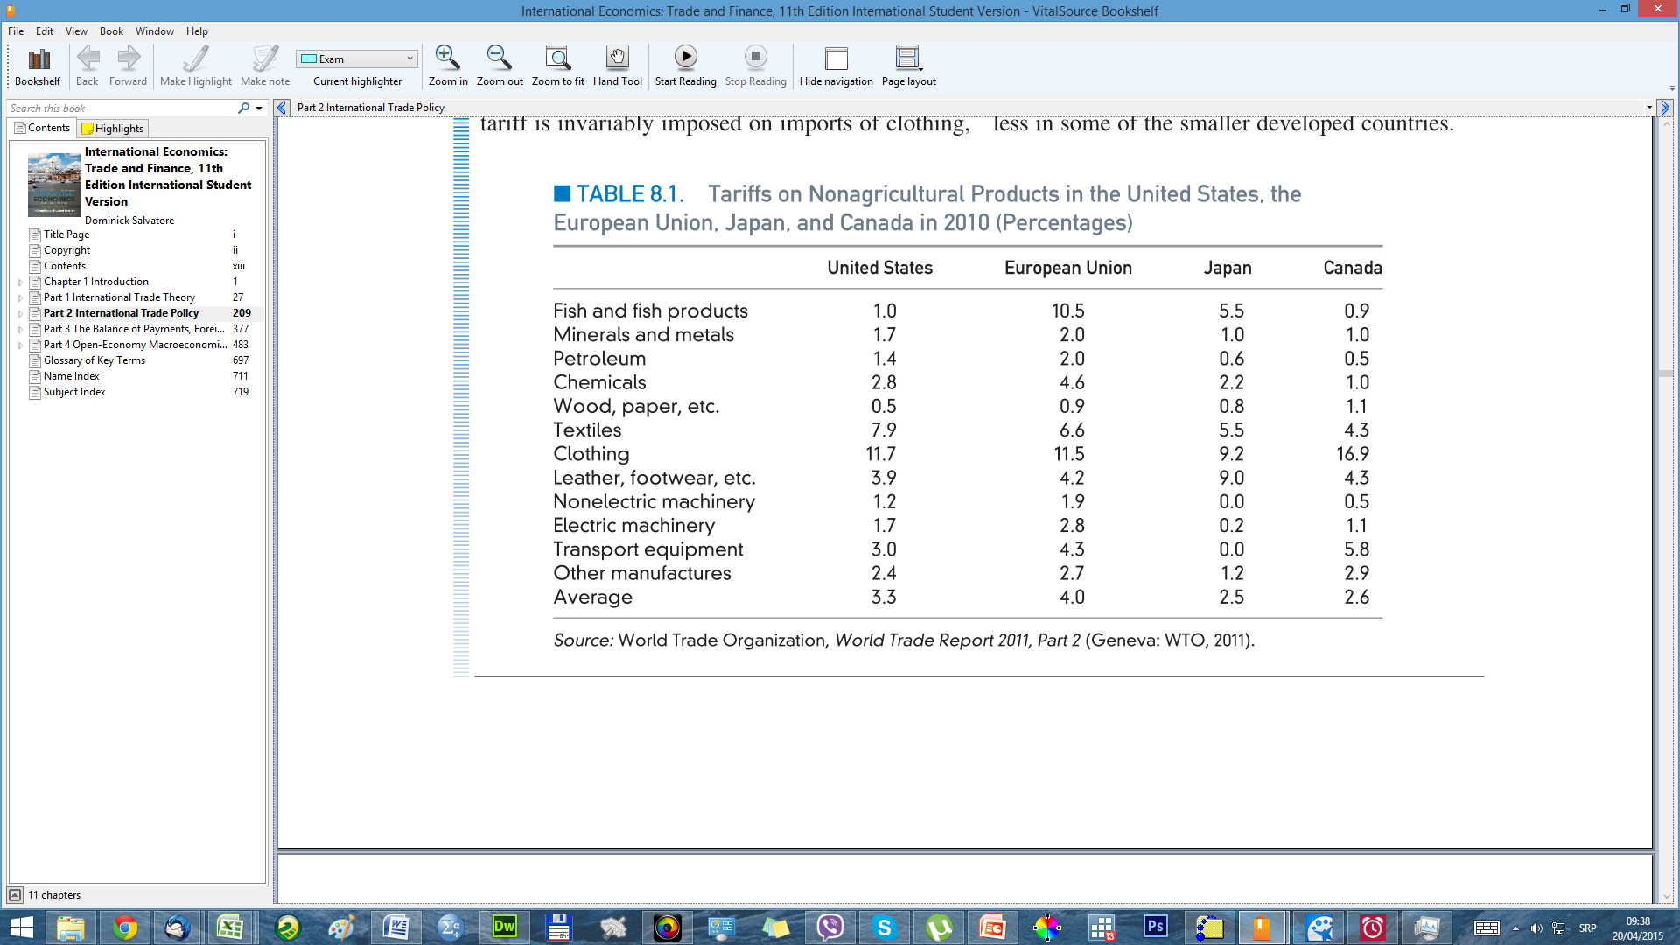

Slide 13
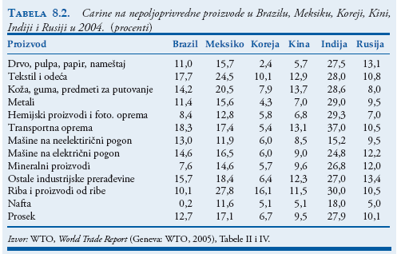
Carine u Brazilu, Meksiku, Koreji, Kini, Rusiji…

Slide 14
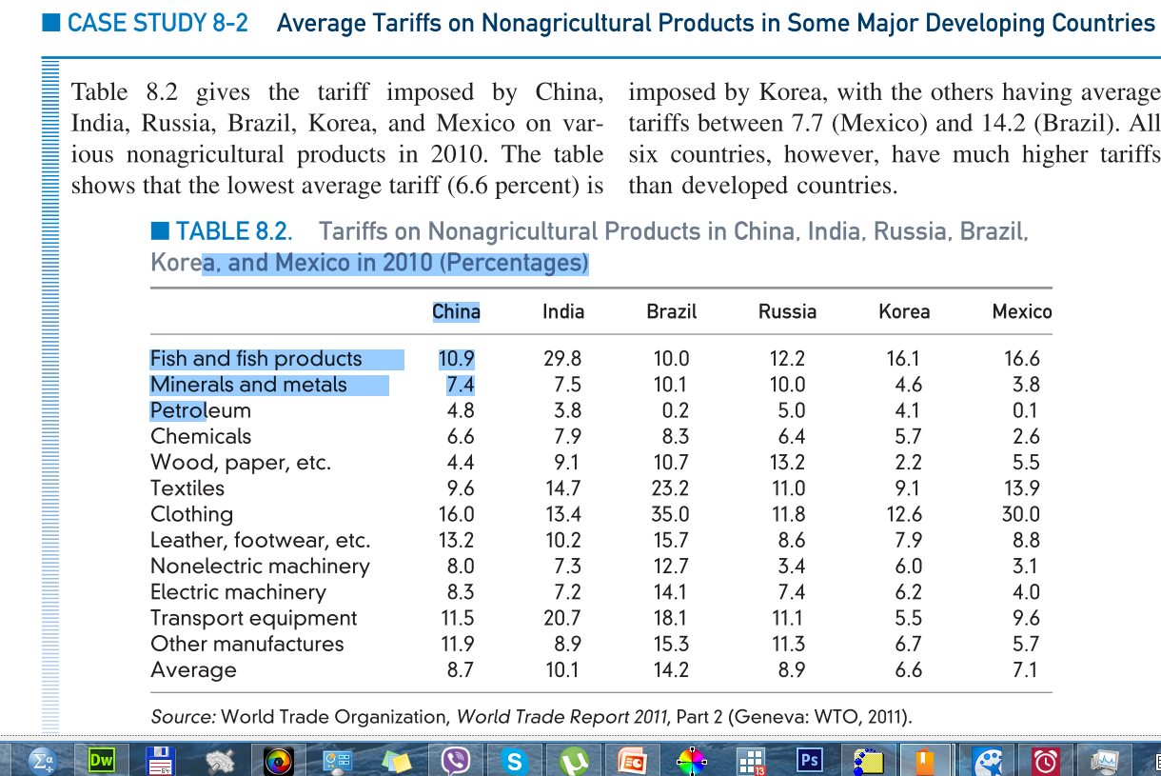

Slide 15
Najjači poltički pritisak u korist carina vršiće
A) potrošači koji lobiraju u korist izvoznih carina.
B) potrošači koji lobiraju u korist uvoznih carina.
C) potrošači koji lobiraju u korist nižih carina.
D) proizvođači koji lobiraju za izvozne carine.
E) proizvođači koji lobiraju za uvozne carine.

Slide 16
Smanjenje carina na čelik će najverovatnije biti od koristi
A) stranim potrošačima, na račun domaćih
B) domaćim proizvođačima čelika C) domačim potrošačima čelika
D) radnicima u industriji čelika E) nikome

Slide 17
Troškovi i koristi od carine
KORIST
PROIZVOĐAČI
BUDŽET
TROŠKOVI
POTROŠAČI
cela zemlja - GUBITAK BLAGOSTANJA

Slide 18
Razvoj događaja...
1. korist stiže DANAS – da budžet i za proizvođače
2. šteta stiže DANAS – potrošačima
3. šteta stiže SUTRA – nema rasta, itd.

Slide 19
Smanjenje carina -Doha?
Razvijeni traže ...
Nerazvijeni traže....
rezultat?
Kraj Dohe

Slide 20
VRSTE CARINA
AD VALOREM – 10%
SPECIFIČNA – po komadu
KOMBINOVANA

Slide 21
Za bicikl od 100 i 200$
 | 100$ | 200$
ad valorem 10% | 10$ | 20$
specifična carina 10$ | 10$ | 10$
Kombinovana 5% + 10$ | 15$ | 20$

Slide 22
Srbija
http://www.carina.rs/cyr/Zakoni/CT2015.pdf

Slide 23
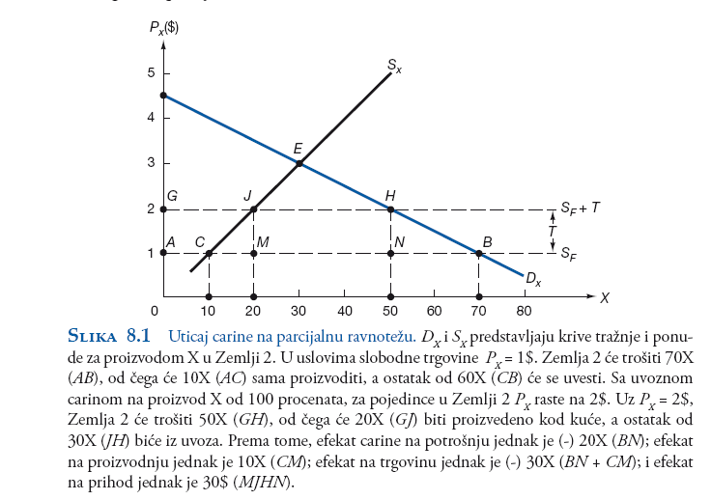
Uticaj carina na parcijalnu ravnotežu
Efekat na potrosnju: -20: BN
Efekat na proizvodnju:+10: CM
Efekat na razmenu :-30x: JH-BC
Efekat na budžet :+30$: MJHN, isti je jer je carina 1$ po jedinici uvoza
Raste doma
ća proizv.
uvoz
Sama
proiz
vodi
uvozi

Slide 24
Uticaj carine na potrošačev i proizvođačev višak
Rast proizvođačevog viška usled carine
Gubitak potrošačevog viška usled carine

Slide 25
Troškovi i koristi od carine
Gubitak potrošačevog viška – ABHG =60
Carina – MJHN = 30
RENTA ili proizvođačev višak- AGJC = 15
Gubitak blagostanja od carine - CJM = 5 +BHN = 10

Slide 26
carina vrši 2 vrste preraspodele dohotka
Od potrošača - domaćim proizvođačima proizvoda (koji dobijaju višu cenu)
od faktora koji je u zemlji relativno obilan ka faktoru koji je u zemlji relativno redak (koji proizvodi uvozne proizvode)
Pitanje – koliko je Srbija izgubila ukidanjem carina?

Slide 27
Pitanje – koliko je Srbija izgubila ukidanjem carina?

Slide 28
mišljenje?
Predstavnici vlasti potpisivanjem SSP-a obmanuli građane da će SSP doneti bolju budućnost.
Srbija jedina država u Evropi koja je pristala da jednostrano primenjuje ovaj međunarodni sporazum i da zbog toga stotine miliona evra izgube srpska privreda i naši građani", ocenio je Koštunica u izjavi.
On smatra da će aktuelna vlast ostati upamćena po tome što je u vreme najteže ekonomske krize, zbog nerazumne odluke da jednostrano primenjuje SSP, oštetila budžet Srbije za više stotina miliona evra.

Slide 29
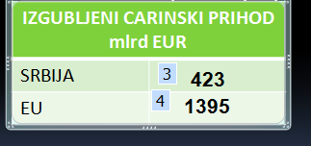

Slide 30
Deljenjem gubitka potrošačevog viška sa brojem radnih mesta koja su sačuvana
u industriji zahvaljujući carini (ili njoj ekvivalentnoj stopi zaštite) možemo da izračunamo troškove po jednom sačuvanom radnom mestu

Slide 31
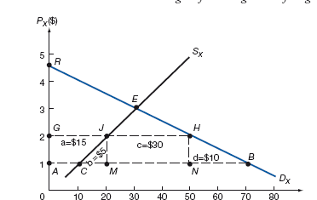
Gubitak blagostanja isto je što i trošak zaštite putem carina (CJM + BHN na Slici 8.3).

Slide 32
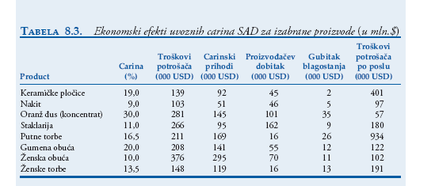
troškovi očuvanja svakog radnog mesta u proizvodnji gumene obuće - 122.000$ (208 miliona dolara podeljeno sa 1.705 sačuvanih radnih mesta) – a proizvođačev dobitak – 55000 usd
=
+
+

Slide 33
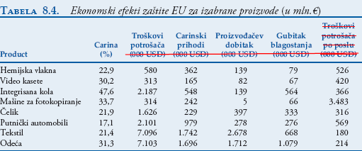

Slide 34
procene pokazuju da je društvo platilo čak 750.000 USD za svako radno mesto koje je sačuvano u industriji čelika.
“Daćemo vam otpremninu u iznosu od 750.000 USD—ne godišnje, već samo jednom—u zamenu za obećanje da nikada više nećete tražiti posao u čeličani.

Slide 35
Možete li da zamislite jednog jedinog radnika koji bi odbio ovu ponudu?
Zar to nije dovoljan dokaz da je naš sadašnji metod očuvanja radnih mesta u čeličanama sulud?” Blinder (1987).
Estonija – carinske stope – 0%
Srbija 2000
– ukinute dozvole - samo uprošćene carinske stope

Slide 36
Zašto ljudi u to ne veruju
ljudi pridaju “…beskonačno veliki značaj” vestima o izgubljenim radnim mestima zbog konkurencije iz inostranstva,
a “nulti značaj ” daje radnim mestima koja su otvorena zahvaljujući međunarodnoj razmeni”.

Slide 37
Stopa efektivne zaštite
nominalna carinska stopa važna za potrošače
(jer ona ukazuje koliko je cena finalnog proizvoda porasla usled carine),
efektivna carinska stopa je važna za proizvođače
jer ona ukazuje kolika je stvarna zaštita koja se pruža za domaću obradu proizvoda kome konkuriše uvoz.

Slide 38
PRIMER
vuna od 80$
cena odela u uslovima slobodne trgovine 100$
Država nameće uvoznu carinu od 10 %
Cena odela za domaće potrošače tada će biti 110$.
Od toga, 80$ predstavlja uvezenu vunu,
20$ je domaća dodata vrednost,
a 10$ je carina
ali odgovara efektivnoj
carinskoj stopi od 50 procenata jer su efektivne carine obračunate na domaću novododatu vrednost odela (tj., 10$/20$ = 50 procenata).

Slide 40
Uopštavanje i ocena teorije efektivne zaštite
Naravno, nominalna carinska stopa može biti veoma varljiva i ne daje čak ni okvirnu ideju o stepenu stvarne zaštite

Slide 41
„kaskadna” struktura carina
većina industrijskih zemlja ima sa veoma niske ili nulte carine na sirovine sve više i više stope što je stepen obrade veći
Ova „carinska eskalacija” čini da je stopa efektivne zaštite finalnog proizvoda sa uvezenim inputima mnogo veća od nominalne

Slide 42
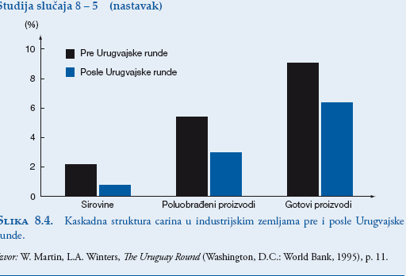

Slide 43
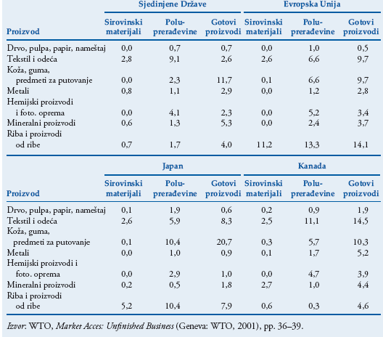
Kaskadna struktura

Slide 44
kod procene stepena zaštite
stopa efektivne zaštite je definitivno superiorna u odnosu na nominalnu carinsku stopu
i igrala je ključnu ulogu tokom Urugvajske runde pregovora o trgovini

Slide 45
Uticaj carine na opštu ravnotežu u maloj zemlji
Kada mala zemlja nameće carinu to neće uticati na cene na svetskom tržištu.
domaće cene uvoznog proizvoda će porasti
a cena ostaje konstantna za malju zemlju kao celinu jer sama zemlja ubira carinu.

Slide 46
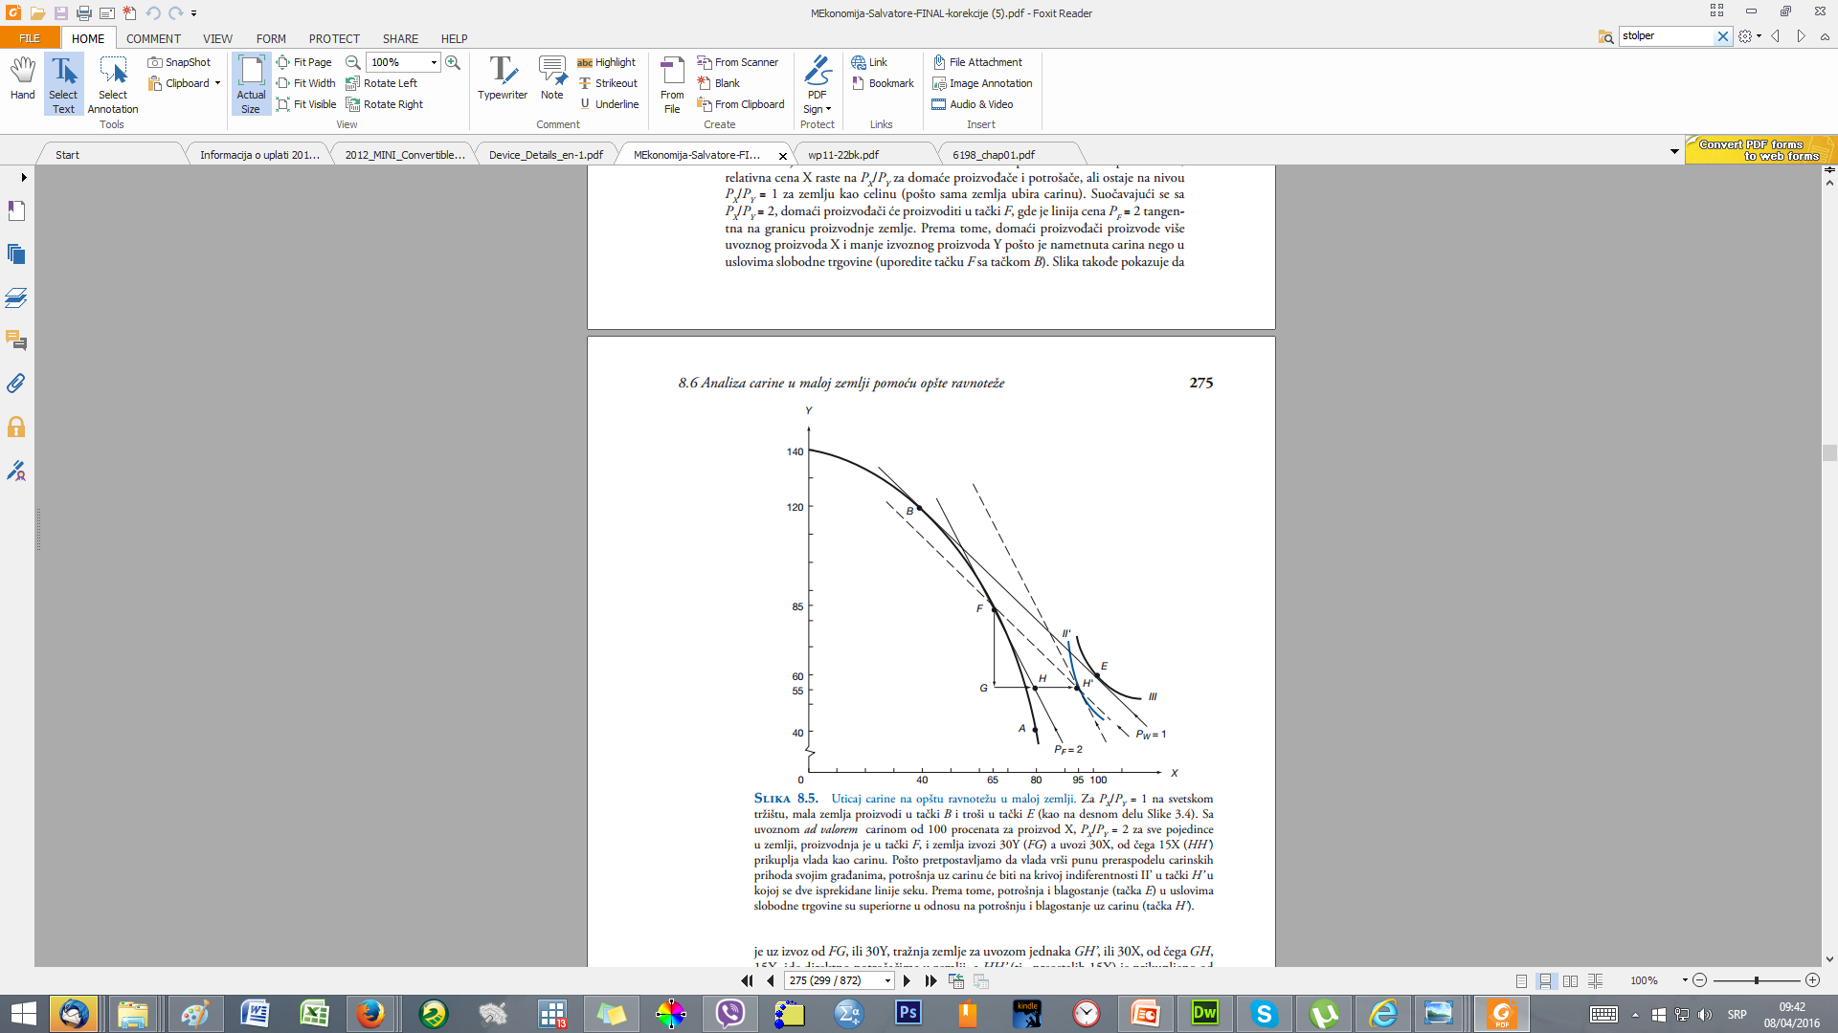
proizvodi
razmena
proizvodi
troši
razmena
carina
troši

Slide 47
ako je cena uvoznog proizvoda X jednaka 1$
carina od 100 procenata na uvoz proizvoda X
domaći proizvođači mogu da konkurišu uvozu sve dok su u stanju da proizvode i prodaju proizvod X po ceni koja nije veća od 2$.

Slide 48
Potrošači će morati da plate 2$ za jedinicu proizvoda X, bez obzira da li je iz uvoza ili je domaće proizvodnje
cena robe X ostaje 1$ sve dok se posmatra zemlja kao celina.
Razlikovanje cene uvoznog proizvoda
i cene koju zemlja kao celina plaća (što isključuje carinu i ostavlja je na nivou svetske cene) ključno je za grafičku analizu u Odeljku 8.4B.

Slide 49
zemlja kao celina i dalje ima domaću cenu 2$ i svetsku PX/PY = 1

Slide 50
Ako je uvozna carina za proizvod X 300 %
PX/PY = 3
zemlja 2 se vraća (i proizvodnja i potrošnja) u tačku A, tj. u autarkiju
prohibitivna (ili zaštitna) carina.

Slide 51
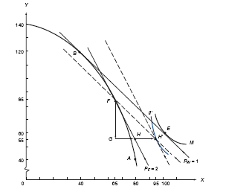
Mehanizam u zemlji 2
Carine dovode do seljenja u tačku F
Ekspanzija proizvodnje X (R – intenzivnog proizvoda) zahteva veću proporciju R/K
Kao posledica toga w/r raste,
Prema tome, carina na proizvod X u Zemlji 2 povećava zaradu R (oskudnog faktora u zemlji).

Slide 52
nacionalni dohodak je usled carine – SMANJEN!

Slide 53
A smanjen je zato što---
Smanjuje se autput u izvoznom sektoru +
smanjenje zarada vlasnika kapitala premašuje dobitke rada
+ deadweight loss -
zemlja kao celina gubi.

Slide 54
Zemlja gubi, ali -
kada mala zemlja u kojoj je K obilan faktor, poput Švajcarske, nametne carinu na uvoz R - intenzivnog proizvoda
Dobijaju radnici, manje nego što gube drugi, ali dobijaju
To je razlog zašto sindikati u industrijskim zemljama u opštem slučaju preferiraju uvođenje carina.
W raste!!!!

Slide 55
Velika zemlja
Kada zemlja nameće carinu, njena kriva relativne
ponude se, za iznos carine, pomera i rotira ka osi na kojoj se meri uvozni proizvod.
Promena blagostanja Zemlje 2
zavisi od neto efekta boljih odnosa razmene, ali manjeg obima razmene

Slide 56
Stolper–Semjuelsonova teorema
porast relativne cene proizvoda (na primer, usled carine) dovodi do porasta cene faktora koji se intenzivno koristi u proizvodnji tog proizvoda.
Prema tome, u Zemlji 2 će sa uvođenjem carine porasti...
realna nadnica

Slide 57
Razlog
kada PX/PY raste usled uvozne carine
Zemlja 2 proizvodi više proizvoda X a manje proizvoda Y (uporediti tačke F i B).
Ekspanzija X (R – intenzivnog proizvoda) zahteva veću proporciju R/K
Traži se više R,
w/r raste,
R se zamenjuje sa K

Slide 58
Ne samo da raste nominalna nadnica, nego raste i realna nadnica.
ukupna zarada rada i njen udeo u nacionalnom dohotku sada veći.
Pošto je nacionalni dohodak smanjen usled carine (uporediti tačku H’ sa tačkom E ),
a udeo nadnica raste
Sledi - redak faktor ima korist na račun obilnog faktora

Slide 59
Optimalna carina i odmazda
Optimalna carina je ona carinska stopa koja maksimizira neto korist
Zbog poboljšanja odnosa razmene i
Pogoršanja zbog smanjenja obima razmene

Slide 61
Economist Larry Summers called President Donald Trump's steel tariffs
"a bit of a 'Stop, or I'll shoot myself in the foot' kind of strategy."
The former Treasury secretary said
40 times as many people work in steel-using industries
as work in steel-producing industries, so the tariffs would do
more harm than good to the U.S. economy.

Slide 62
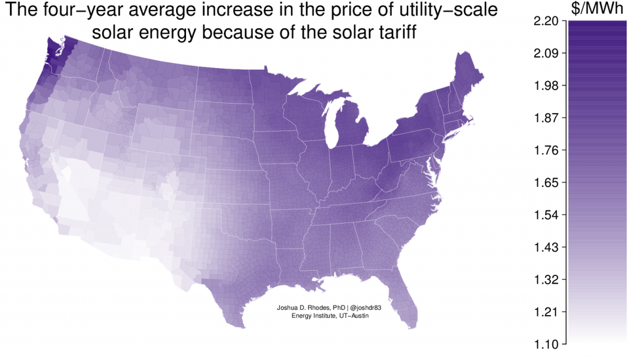
https://www.forbes.com/sites/joshuarhodes/2018/02/07/trump-solar-panel-tariff/#72715324376d
Kakva će biti odmazda

Slide 63
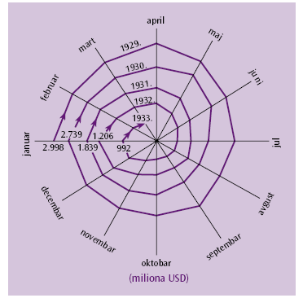
Carina je korisna za proizvođače u zemlji koja je uvodi
Ali odnosi razmene trgovinskog partnera se pogoršavaju
blagostanje trgovinskog partnera svakako se smanjuje.
Kao rezultat toga trgovinski partner će najverovatnije pribeći odmazdi i sam će
nametnuti optimalnu carinu.

Slide 64
Stolper–Semjuelsonova teorema je uvek tačna za slučaj male zemlje i obično je tačna i za velike zemlje.
Međutim, za velike zemlje analiza je komplikovanija zbog toga što njihova trgovina utiče na svetske cene.

Slide 65
Ako Švajcarska uvede carinu na uvoz R - intenzivnog proizvoda –
w raste.
To je razlog zašto sindikati u industrijskim zemljama u opštem slučaju preferiraju uvođenje carina.
Smanjenje zarada vlasnika kapitala premašuje dobitke rada pa zemlja kao celina gubi.
Stolper–Semjuelsonova teorema je uvek tačna za slučaj male zemlje i obično je tačna i za velike zemlje (njihova razmena utiče na svetske cene).

Slide 66
Meclerov paradoks – pad dohotka obilnog faktora zbog carine
U neobičnom slučaju kada carina smanjuje, a ne povećava, relativnu cenu uvezenog proizvoda
Dohodak takođe opada

Slide 67
Moze da se desi ako je kriva relativne ponude veoma neelasticna.
Takva carina ne bi stitila granu od konkurencije iz uvoza
Izgleda da nije česta niti verovatna u praksi
Primer – kakao iz Gane, 1960, novozelandska jagnjetina

Slide 68
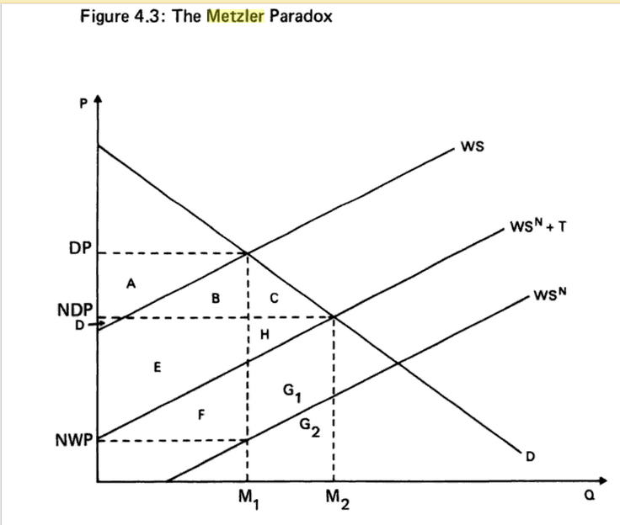
Nova domaća cena
Nova svetska cena

Slide 69
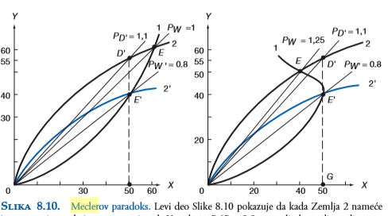
U tački E
Zemlja 1
nudi 60X za 60Y
U tački E’ nudi 50x za 40Y
-poskupela roba Y!
Posle tačke E’
Zemlja 1
nudi
40 X za 50 Y
Nakon
uvođenja carine
roba Y
pojeftinjuje!

Slide 70
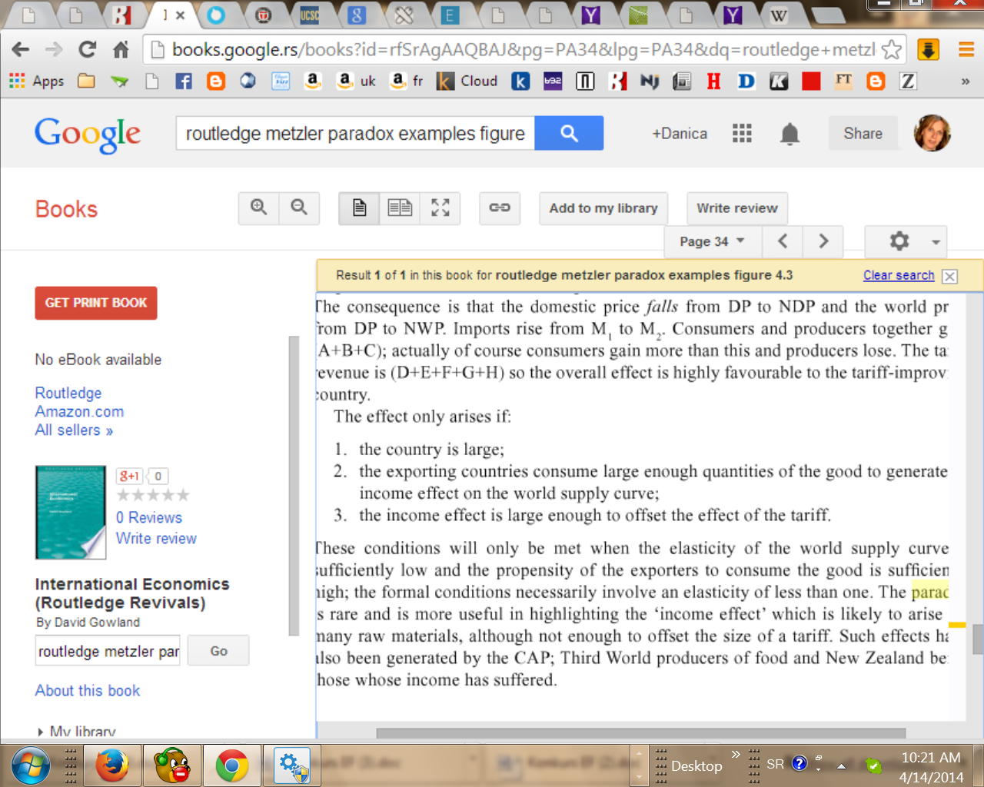

Slide 71
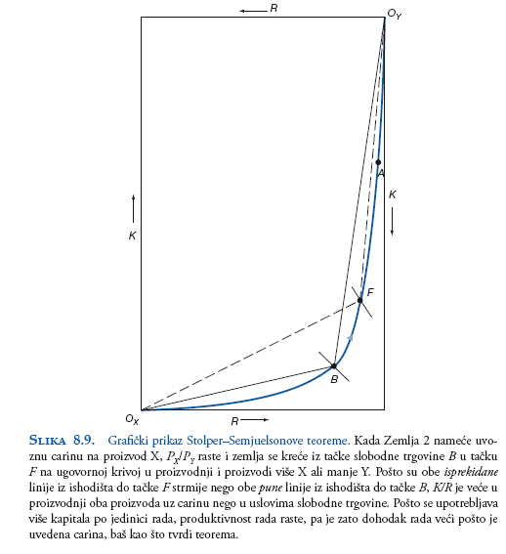
Grafički prikaz Stolper Samjuelsonove teoreme za zemlju 2
Uvodi se carina na x
u Zemlji 2
Proizvodi se više x
A manje y
Sada se upotrebljava više kapitala po jedinici rada

Slide 72
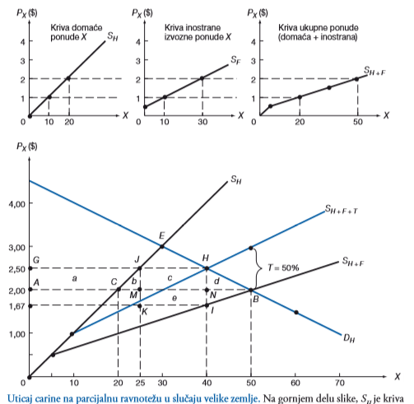
DODATAK – OPTIMALNA CARINA
pošto je zemlja velika,
domaći potrošači plaćaju 2,50$
Umesto 2,00$
inostrani izvoznici dobijaju
PX = 1,67$
Umesto 2,00$,
uz slobodnu trgovinu).
Prema tome, inostrani izvoznici dele teret carine sa domaćim potrošačima.
Dakle, velika zemlja ima korist od popravljanja odnosa razmene usled carine).

Slide 73
Pretpostavimo da je zemlja smanjila uvoznu carinu na sirovine i poluproizvode, ali ne i na gotove proizvode
Kakav će to efekat imati na stopu efektivne zaštite u zemlji?
stopa efektivne zaštite
Raste
Pada
Ostaje ista?

Slide 74
Da li je za Indiju verovatnije da ograniči uvoz R – intenzivnih ili K – intenzivnih proizvoda? Zašto?
Ograničiće uvoz K-intenzivnih proizvoda

Slide 75
Koji je verovatan uticaj ovoga na raspodelu dohotka između rada i kapitala u Indiji?
Rastu prihodi kapitala prema SS teoremi

Slide 76
Kada SAD uvede carine na čelik
A) Pada cena domaćih proizvoda mesne industrije
B) Raste cena domaćih mesnih prerađevina
C) Prihodi države uvek rastu
D) Uvek će doći do odmazde
E) Ništa nije tačno

Slide 77
Ako mala zemlja poveća carine
a. Potrošnja tog proizvoda raste
b. Proizvodnja pada
c. Uvoz raste
d. Ništa od ovoga nije tačno

Slide 78
Rast proizvođačevog viška pri uvođenju carine meri se zonom
a. Levo od krive ponude, između linija cena pre i nakon uvođenja carine
b. Ispod krive ponude između količina proizvedenih pre i posle uvođenja carine
c. Ispod krive tražnje umeđu linija cena pre i posle uvođenja carine
d. Ništa od ovoga nije tačno

Slide 79
Ako mala zemlja poveća carinu
a. Raste renta domaćih proizvođača
b. Troškovi zaštite padaju
c. Smanjuje se gubitak blagostanja
d. Sve je ovo tačno

Slide 80
Uvođenje carine u maloj zemlji
a. Povećava relativnu cenu robe za domaće potrošače i proizvođače
b. Smanjuje relativnu cenu za domaće proizvođače i potrošače
c. Povećava relativnu cenu za zemlju u celini
d. Sve ovo može biti tačno

Slide 81
Optimalna carina za malu zemlju je
a. 100%
b. 50%
c. 0
d. Zavisi od elasticiteta, ne može se unapred reći

Slide 82
Šta može zadesiti Donalna Trampa kada uvede “buy American”?
a. Bolji položaj najsiromašnijih
b. Uništavanje uvozne konkurencije
c. Opstanak radnih mesta
d. Ništa od ovoga
Why can’t that work come home? Obama asked.
Jobs’ reply was unambiguous. “Those jobs aren’t coming back,” he said, according to another dinner guest.

